Slide 1

도트 크루세이더즈
2022180010 김준하

Slide 2
1. 게임 컨셉
핵심 컨셉
도트 감성의 캐릭터들과 연속되는 블록 스킬들로 오는 적들을
잡으며 넘어가는 퍼즐형식 RPG입니다.
재미 요소
블럭 스킬로 인한 다른 데미지와 스킬 이펙트를 보는 재미
보스의 패턴을 블럭 스킬로 파훼하는 과정에서의 재미

Slide 3
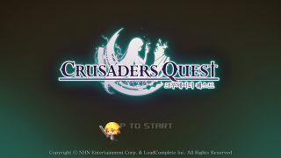
2. 예상 게임 진행 흐름
타이틀 창

Slide 4
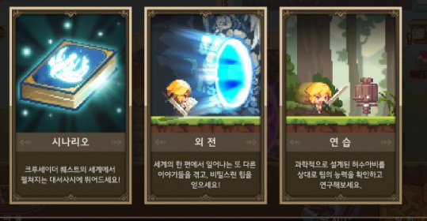
2. 예상 게임 진행 흐름
스테이지 선택창
약 2 ~ 3 스테이지
클리어 장면 및 실패 장면

Slide 5
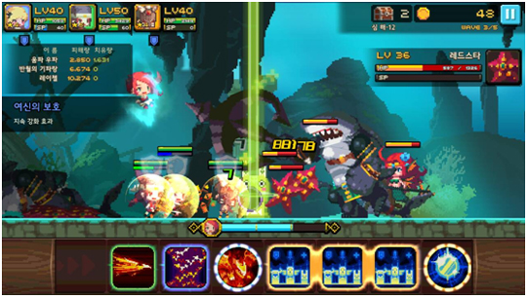
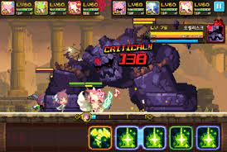
2. 예상 게임 진행 흐름
1스테이지 웨이브 일반 몬스터
1스테이지 마지막 웨이브 보스 몬스터

Slide 6
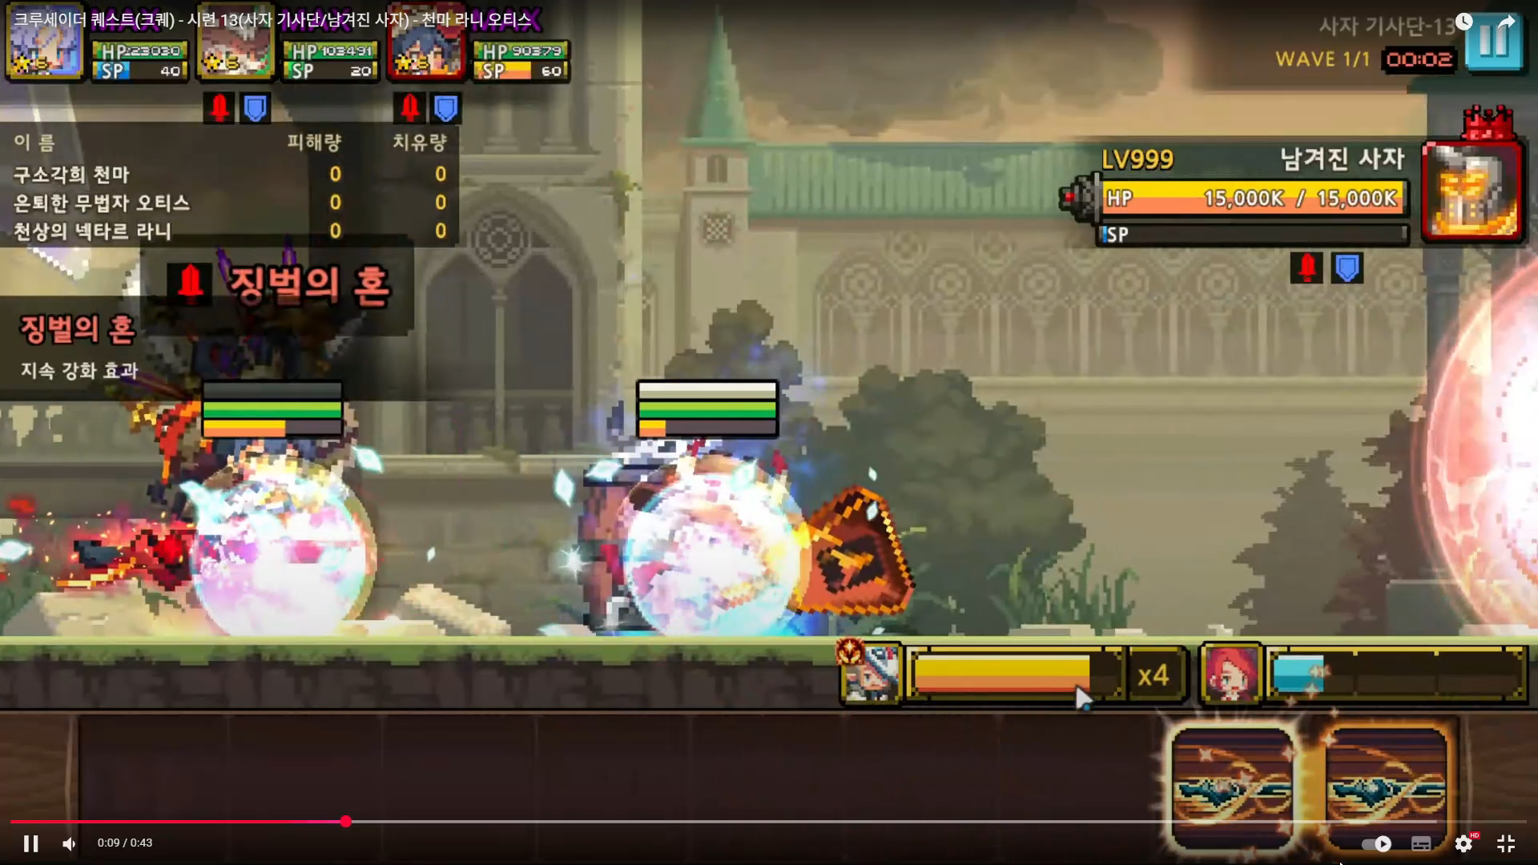
게임 플레이 방식

Slide 7
3. 개발 일정
1주차 - 리소스 수집 및 기획 확정
2주차 - 캐릭터 구현
3주차 - 적 구현
4주차 - 보스 구현
5주차 - 블록 스킬 체인 구현
6주차 - 캐릭터 스킬체인 이펙트
7주차 - 충돌 처리 및 UI 구현
8주차 - 플레이 테스트 및 수정
9주차 - 최종 수정, 제출

